Slide 1
兒童新樂園一日遊
我是敬楷

Slide 2
雲霄飛車
轉轉咖啡杯
海盜船
碰碰船
碰碰車

Slide 3
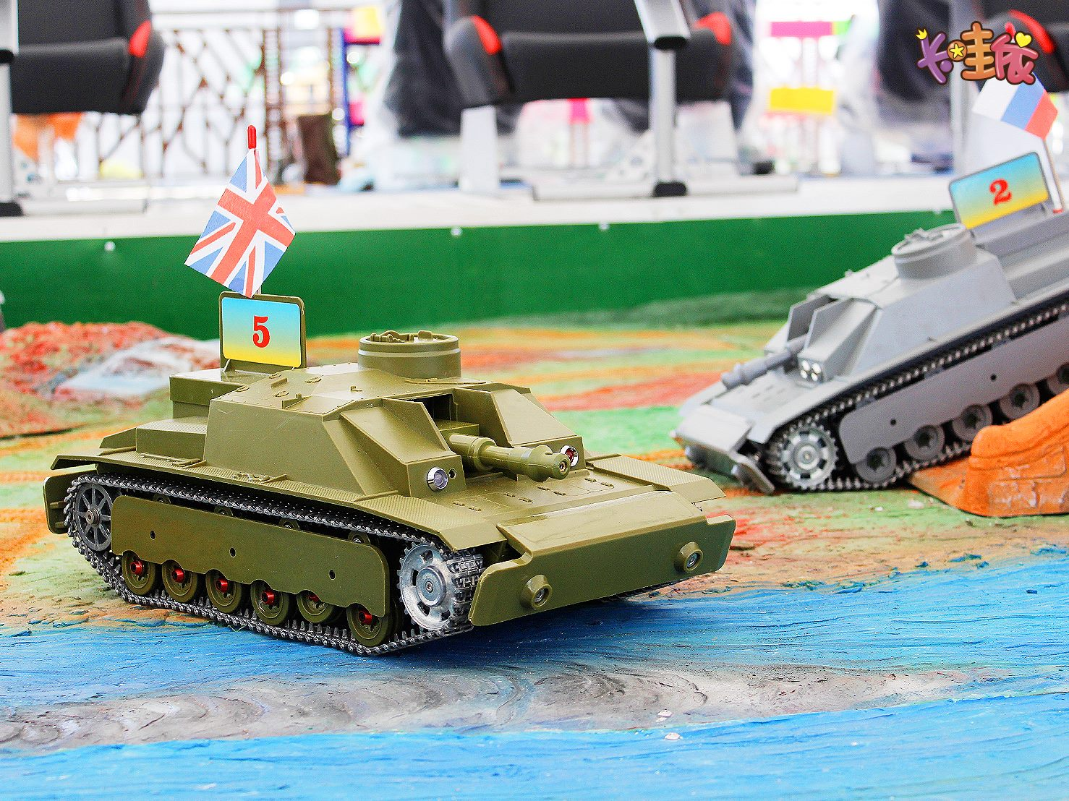
玩家在駕駛台操控坦克戰車與其他玩家對戰，場景精緻有多
種地形，行駛在場上越過山及各項障礙物等戰術躲避敵人攻擊，更可與隊友一同進攻敵隊戰車，遊戲中有機槍聲、地雷聲音效、語音播報、煙霧特效體驗，十分逼真有臨場感，配有電競等級座椅，增加玩家遊戲舒適度，能與同行親友一起組隊互動，一起享受遊戲樂趣！
單趟約6分鐘
票價80元

